Slide 1
GUIDA PER L’USO
REFERTO ELETTRONICO

Slide 2
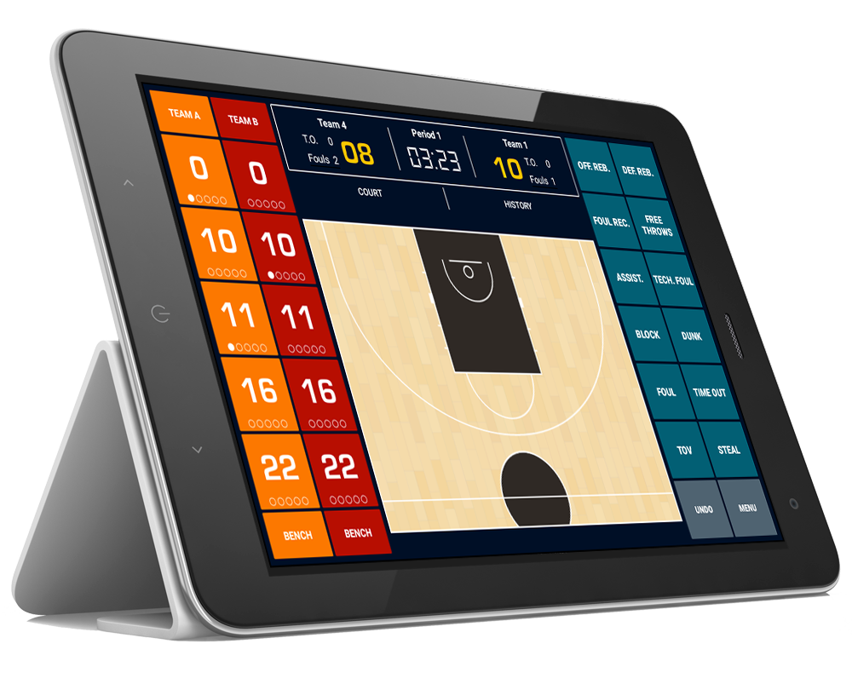
Prime Tappe

Slide 3
PRIMA DELL’USO
Avere il tablet sempre carico
Inserire una carta SD nel tablet per garantire la registrazioni dei dati
Assicurarsi di avere una connessione internet per scaricare la partita assegnata
Per le competizioni in live, assicurarsi di avere un buon flusso dei dati
L’uso delle carte 3G/4G o di un router può essere più efficace della condivisione della connessione

Slide 4
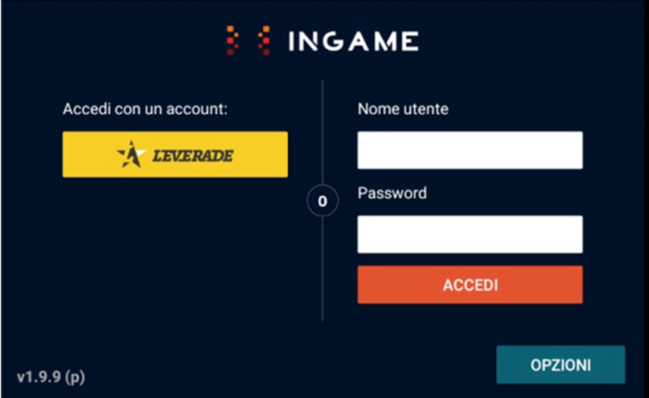
CONNESSIONE E DOWNLOAD DELLE PARTITE ASSEGNATE
NECESSARIA
Connessione via LEVERADE (tasto giallo) con gli accessi specifici ai campionati:
SB League : sbl@swb.ch
SB League Women : sblw@swb.ch
NLB Men : nlbm@swb.ch
NLB Women : nlbw@swb.ch
NL1 Men : nl1m@swb.ch
Allenamento: test@swb.ch
Amichevoli : fg@swb.ch

Slide 5
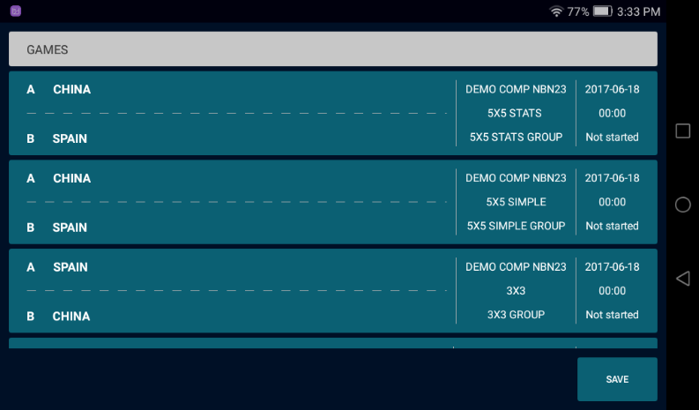
CONNESSIONE E DOWNLOAD DELLE PARTITE ASSEGNATE
NECESSARIA
Cliccare su “Scarica le partite”
Selezionare la parita desiderata
ATTENZIONE : è fondamentale assicurarsi che la partita selezionata sia quella giusta

Slide 6
CONFIGURAZIONE DELLA PARTITA

Slide 7
CONFIGURAZIONE DELLA PARTITA
Cliccare su ‘Comincia un referto’

Slide 8
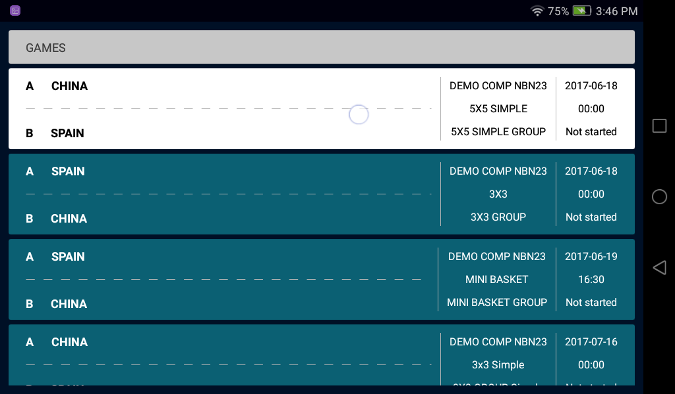
CONFIGURAZIONE DELLA PARTITA
Selezionare la partita scaricata in precedenza

Slide 9
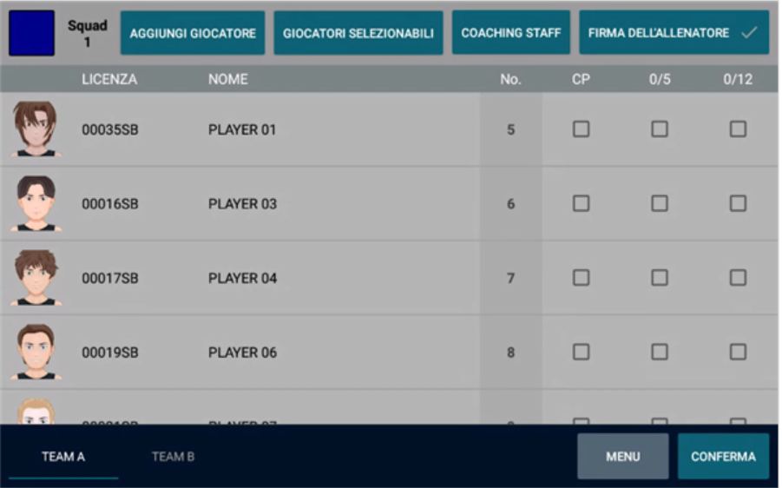
CONFIGURAZIONE DELLA PARTITA
Selezionare i giocatori e lo staff tecnico delle due squadre
Puoi aggiungere dei giocatori, se necessario
Devi selezionare almeno 5 giocatori (3° colonna) e indicare il capitano (1° colonna)
Devi indicare il quintetto base (2° colonna)
Controllare i nomi e i numeri dei giocatori
Controllare i colori delle squadre
Procedere alla registrazione dell’allenatore, dell’assistente e del capitano
Far firmare gli allenatori

Slide 10
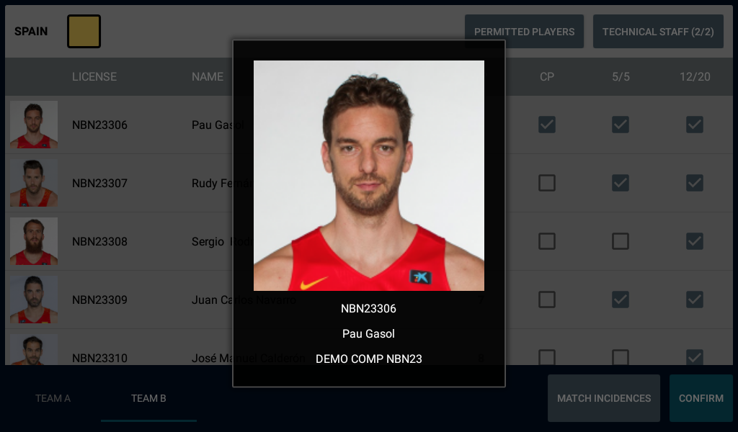
PROFILO DEL GIOCATORE - E-LICENCE
Cliccare su un giocatore per aprire il suo profilo

Slide 11
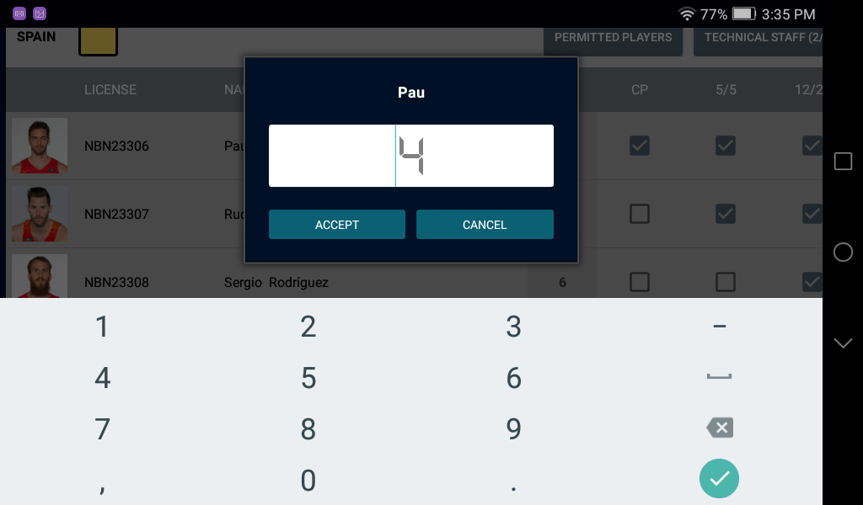
CAMBIARE IL NUMERO DEL GIOCATORE
Cliccare sulla colonna del numero del giocatore per modificarlo

Slide 12
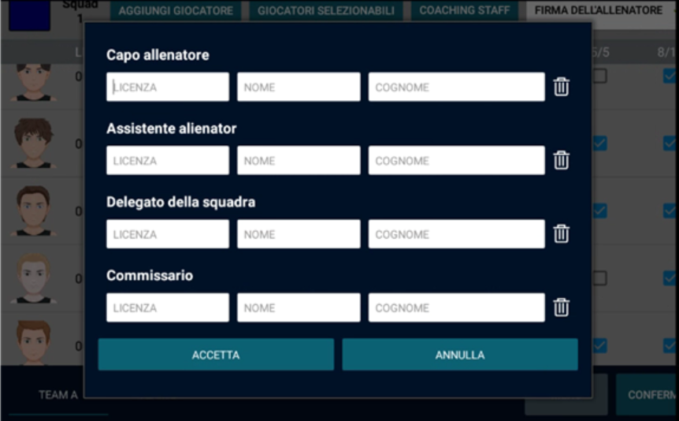
PROFILO DELLO STAFF TECNICO – E-LICENCE
È possible aggiungere il cognome, il nome ed il numero di licenza dello staff tecnico

Slide 13
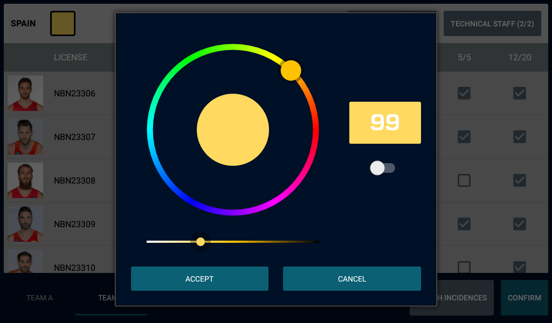
CAMBIARE I COLORI
Cliccare sul colore un alto a sinistra per cambiare il colore della squadra
Attenzione : se bisogna utilizzare il bianco, bisogna cambiare il colore dei numeri in nero

Slide 14
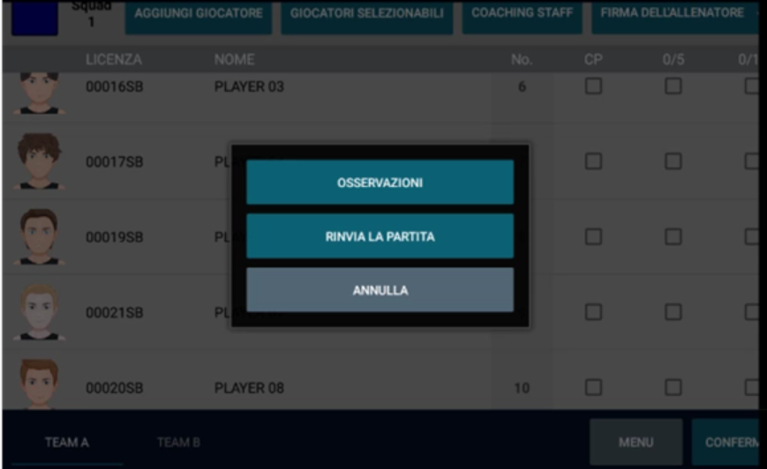
INCIDENTI DI PARTITA
Clicca su 'Game Incidents’ prima di terminare la partita se :
Una squadra non si è presentata
La partita è stata spostata
Un giocatore è stato squalificato
Se inserisci manualmente un giocatore, devi indicarlo nelle osservazioni

Slide 15
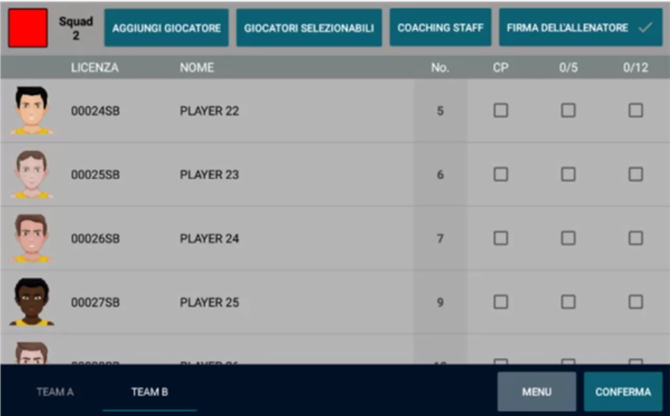
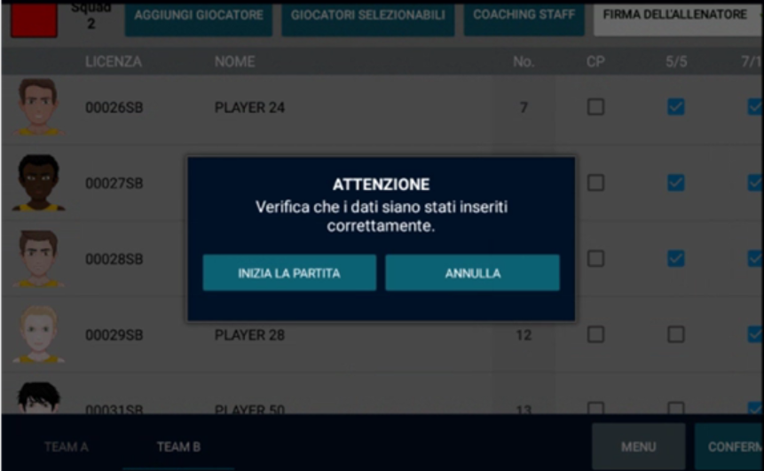
VALIDARE LA ROSA DELLA SQUADRA
Clicca su ‘Conferma’ e poi su ‘Inizia la partita’ per cominciare il referto
IMPORTANTE: Controllare che tutti i dati siano immessi e selezionati. Nessuna modifica potrà essere effettuata una volta che la partita è cominciata.

Slide 16
COMINCIARE UN REFERTO

Slide 17
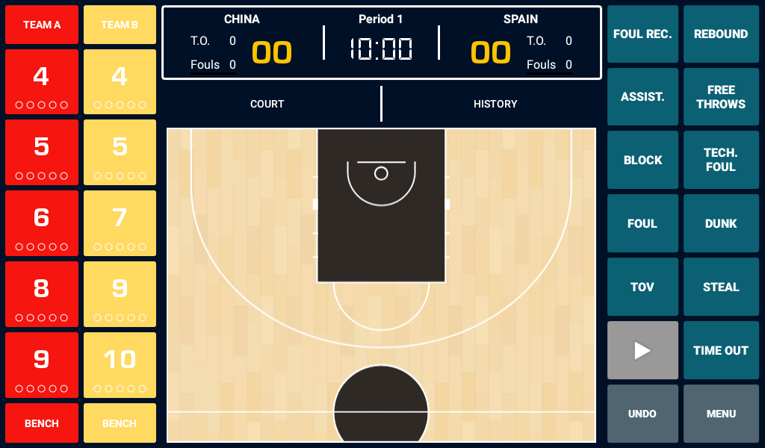
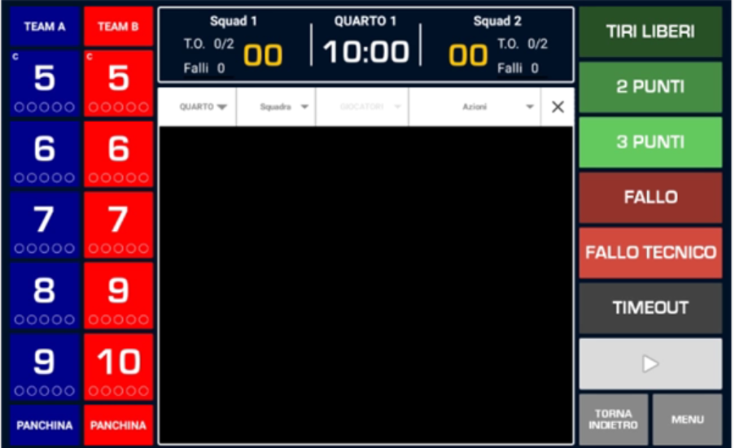
COMINCIARE LA PARTITA
COME REGISTRARE UN’AZIONE? 1- AZIONE 2- GIOCATORE
MODALITÀ STATISTICHE
Attivare e fermare il tempo schiacciando sul pulsante
Le azioni si trovano a destra ed i giocatori a sinistra
È possible modificare o eliminare le azioni registrate nella cronologia delle azioni
Con il bottone “Annulla”, l’ultima azione registrata viene eliminata
MODALITÀ REFERTO SEMPLICE

Slide 18
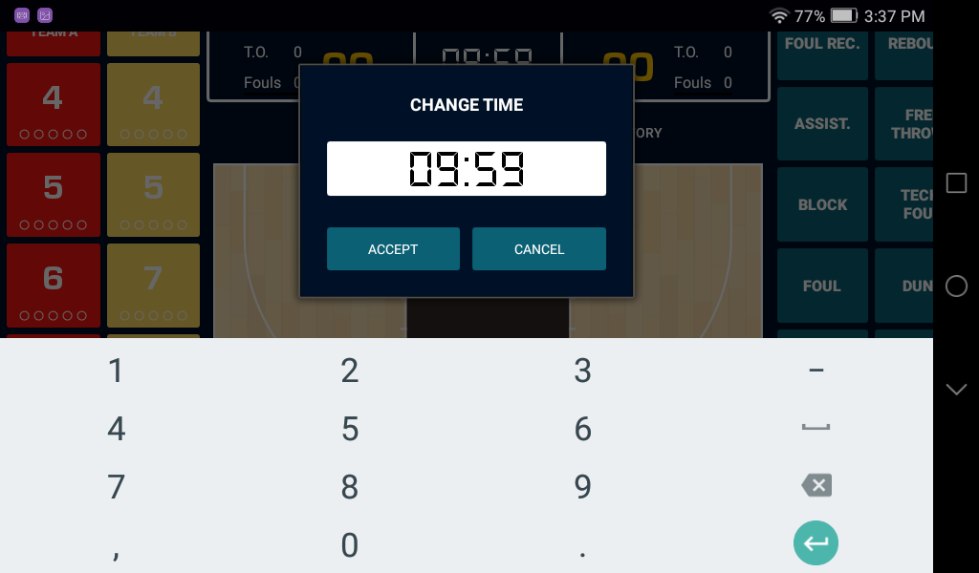
CORREGGERE IL TEMPO
Per correggere il tempo, bisogna tenere premuto sul cronometro quando il tempo è fermo

Slide 19
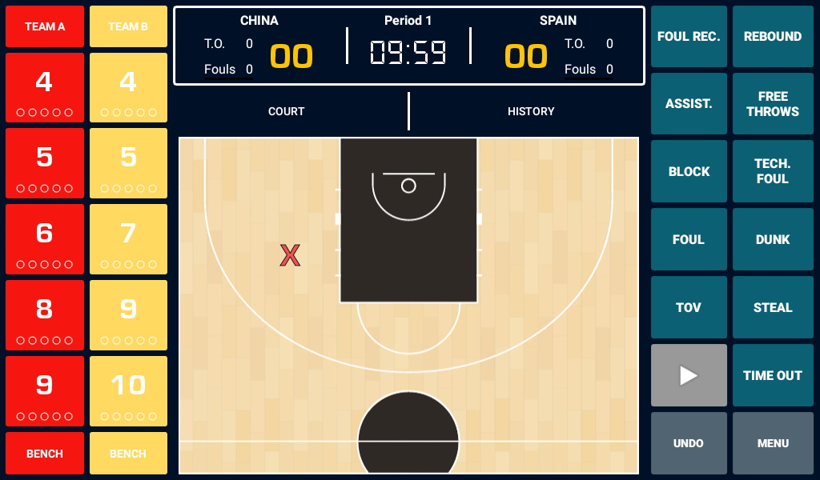
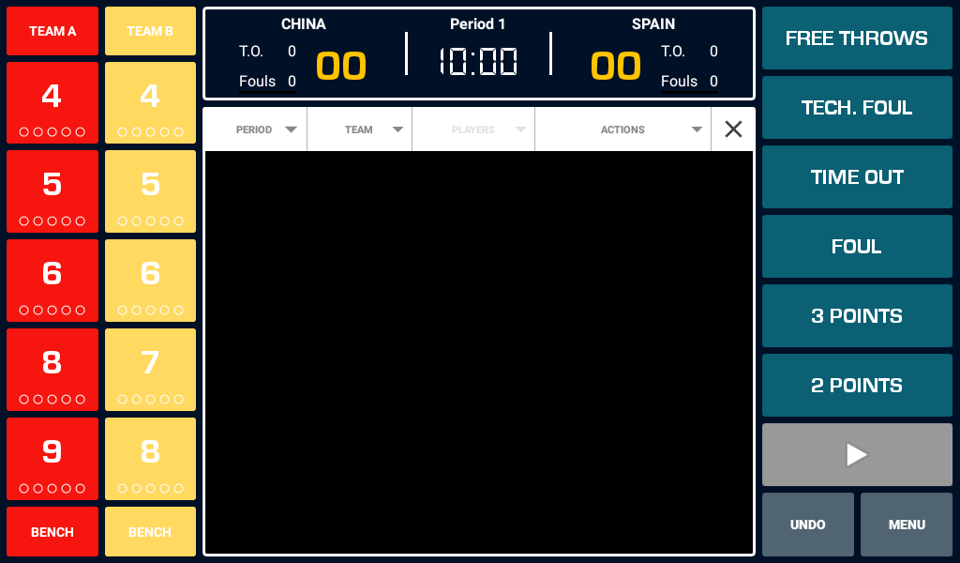
AZIONI
Per registrarare un canestro, cliccare sull’azione e poi sul giocatore
Per registrare un fallo, cliccare su fallo e poi sul giocatore. Selezionare il numero di tiri liberi e poi il tiratore

Slide 20
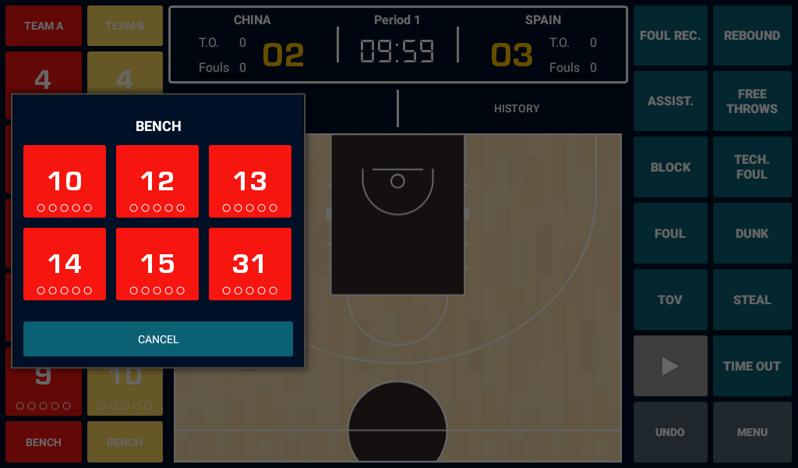
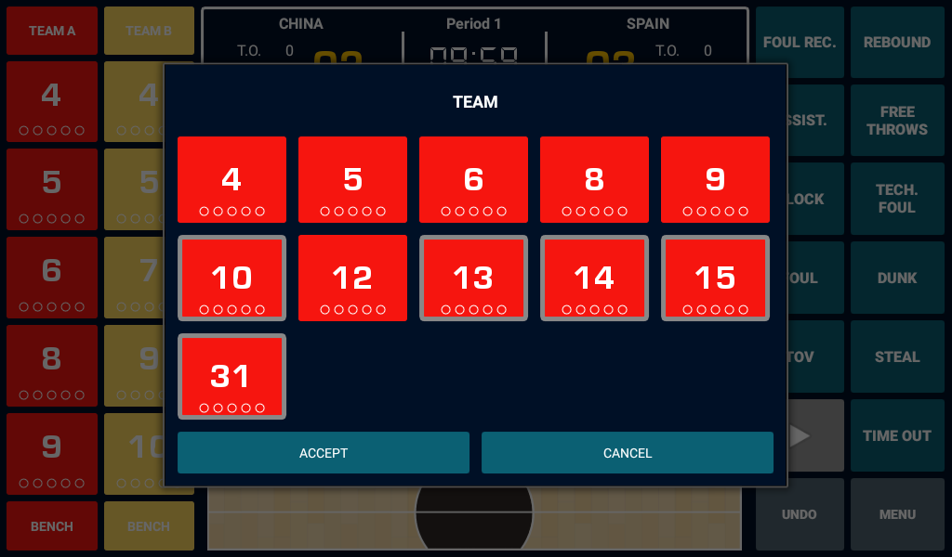
CAMBI
Per registrare un cambio individuale, tenere premuto sul giocatore che esce e selezionare il giocatore che entra
Per modificare i giocatori che entrano, cliccare sul tasto “Team A” e selezionare i 5 giocatori

Slide 21
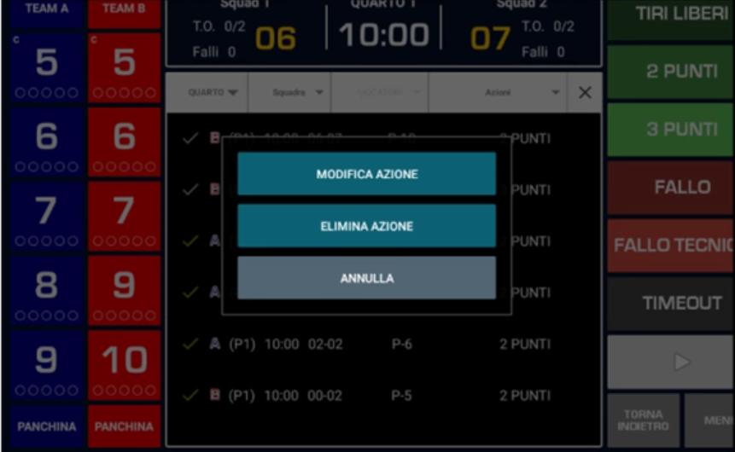
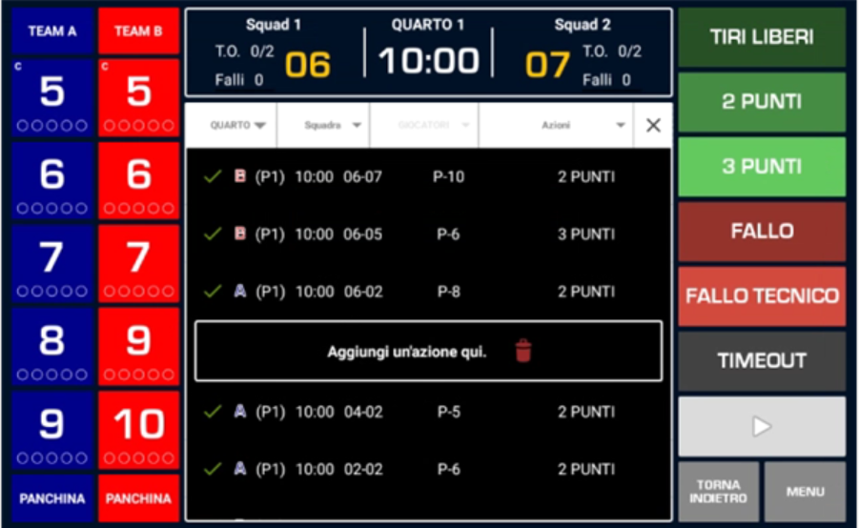
AGGIUNGERE, MODIFICARE O ELIMINARE UN’AZIONE
Per modificare o eliminare un’azione, cliccare sull’azione desiderata nella cronologia
Per inserire un’azione tra altre due, tenere premuto tra le due azioni desiderate per aggiungerne un’altra

Slide 22
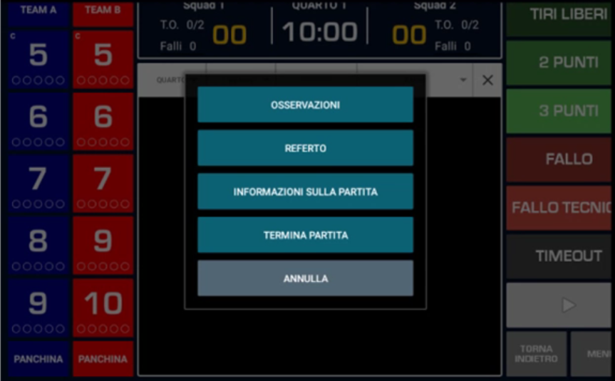
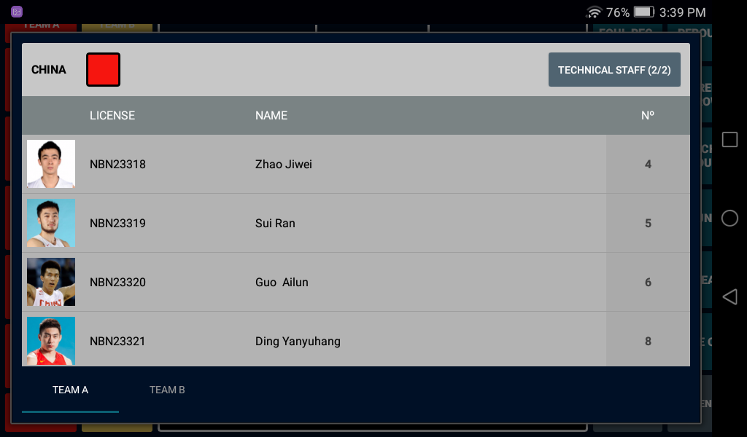
MENU – INFORMAZIONI DELLA PARTITA
Per controllare la lista dei giocatori e dello staff tecnico, cliccare su : 'Menu' ‘Informazioni della partita’
È possible cambiare il colore dei tasti

Slide 23
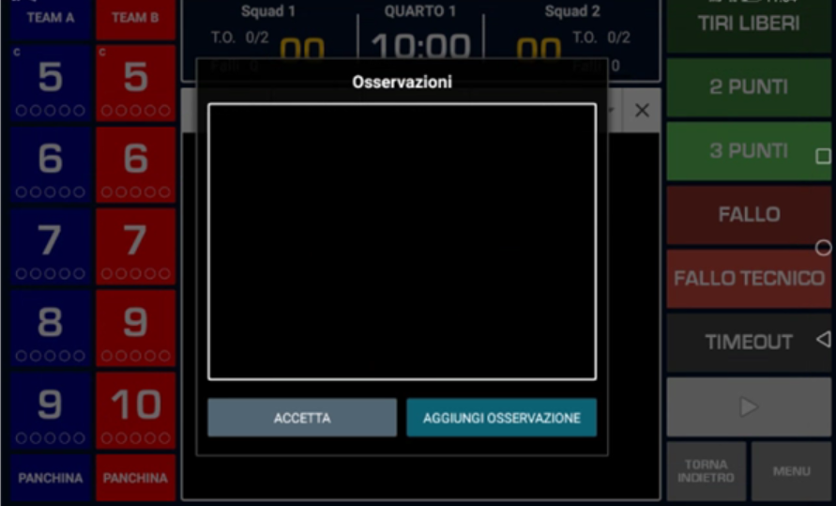
MENU – INCIDENTI DI PARTITA
Per spostare la partita o per squalificare un giocatore, cliccare su : 'Menu' ’Osservazioni'

Slide 24
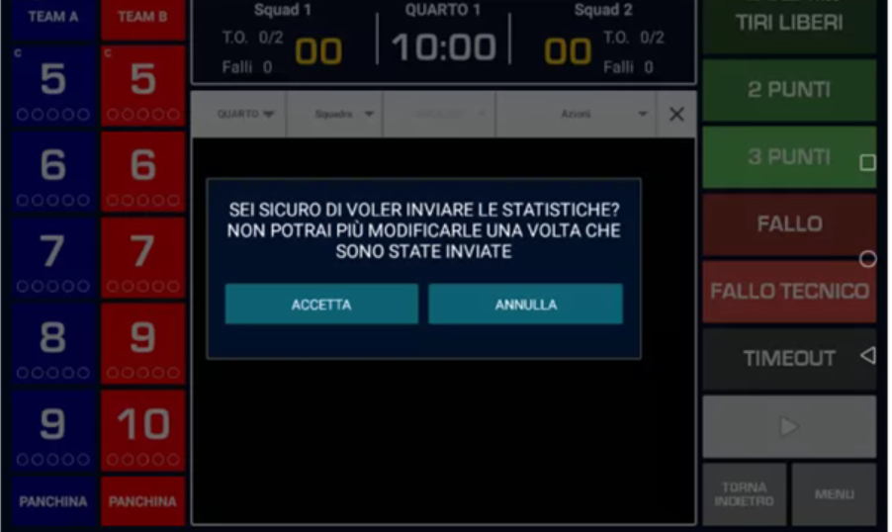
TERMINARE LA PARTITA
Per terminare la partita, cliccare su: 'Menu' ‘Termina la partita’ ed accettare

Slide 25
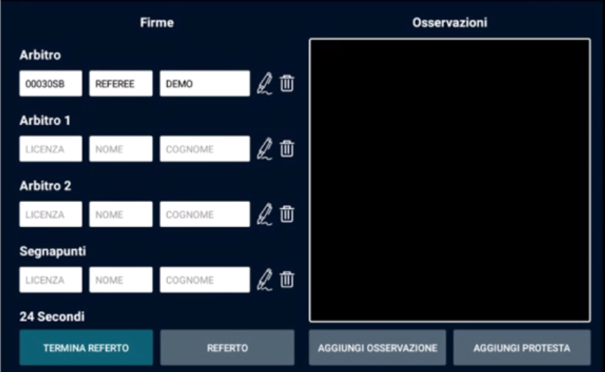
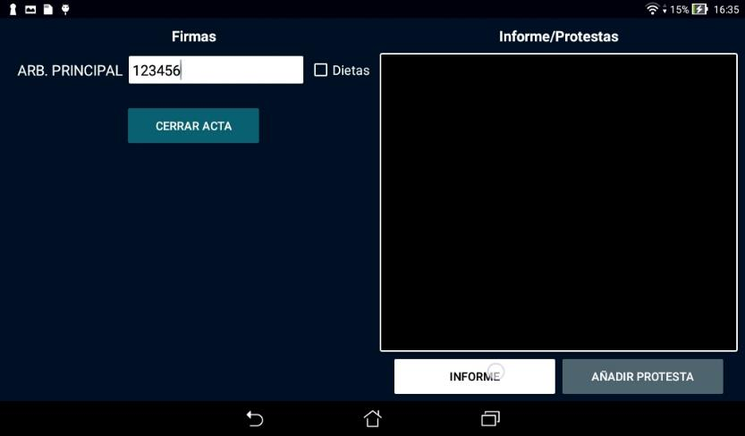
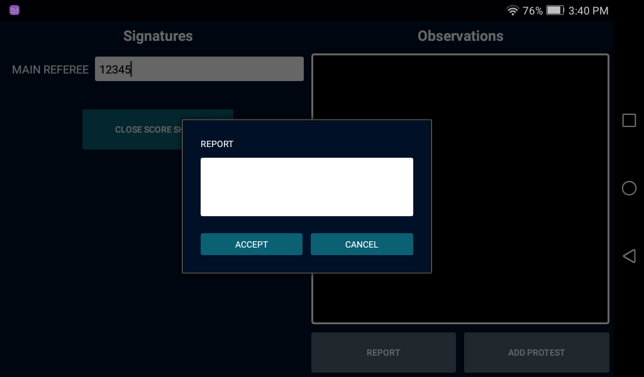
TERMINARE LA PARTITA
Gli arbitri e gli ufficiali al tavolo devono firmare il referto
Mostrare il referto
Terminare il referto
RAPPORTO
Per aggiungere un rapporto, cliccare su ‘Osservazioni’ e scrivere il testo

Slide 26
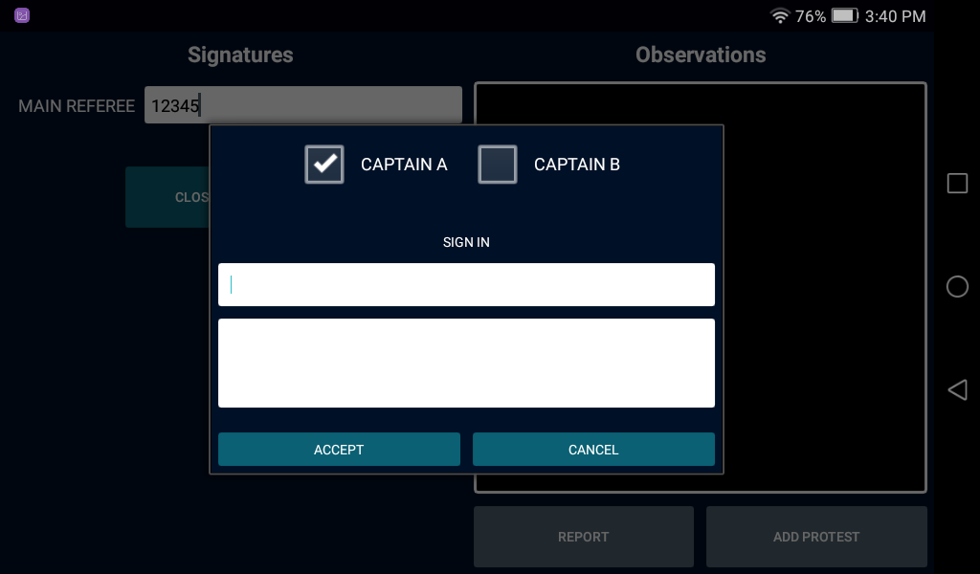
FIRMARE IL REFERTO SOTTO PROTESTA
Se una squadra desidera fare una protesta, cliccare su ‘Aggiungi una protesta'
Selezionare il capitano della squadra che esegue la protesta
Firmare con la sua licenza
Aggiungere il testo

Slide 27
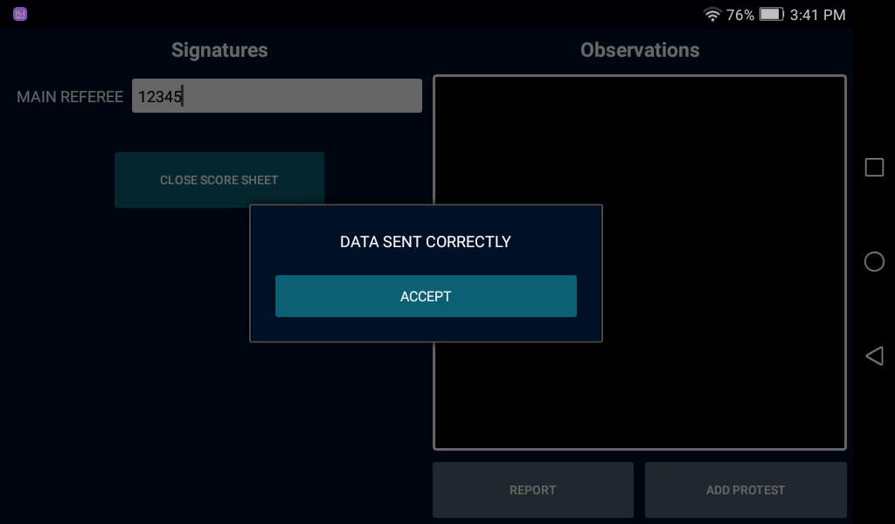
TERMINARE LA PARTITA
Cliccare su ‘Termina il referto’ ed accettare
Controllare che la chiusura del referto sia corretta
INFORMAZIONI IMPORTANTI
Se la partita è stata registrata con una connessione internet, i risultati sarano automaticamente inviati alla banca dati. Di conseguenza, non c’è bisogno di seguire le prossime tappe (Inviare i referti in attesa)

Slide 28
INVIARE I REFERTI IN ATTESA

Slide 29
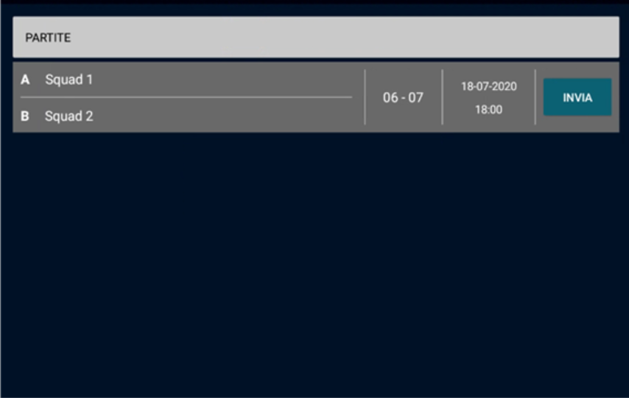
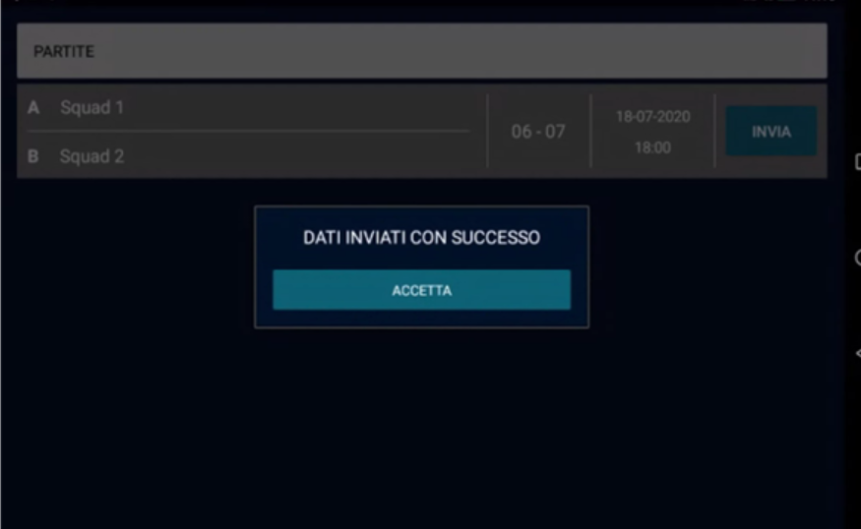
MENU – INCIDENTI DI PARTITA
NECESSARIA
PARTITA REGISTRATA SENZA CONNESSIONE INTERNET
Connettere il tablet ad una rete internet
Per inviare un referto in attesa, cliccare su ‘Referti in attesa d’invio’ ed inviare la partita desiderata
Aspettare la conferma d’invio

Slide 30
RECUPERARE I DATI DELLA SCHEDA SD

Slide 31
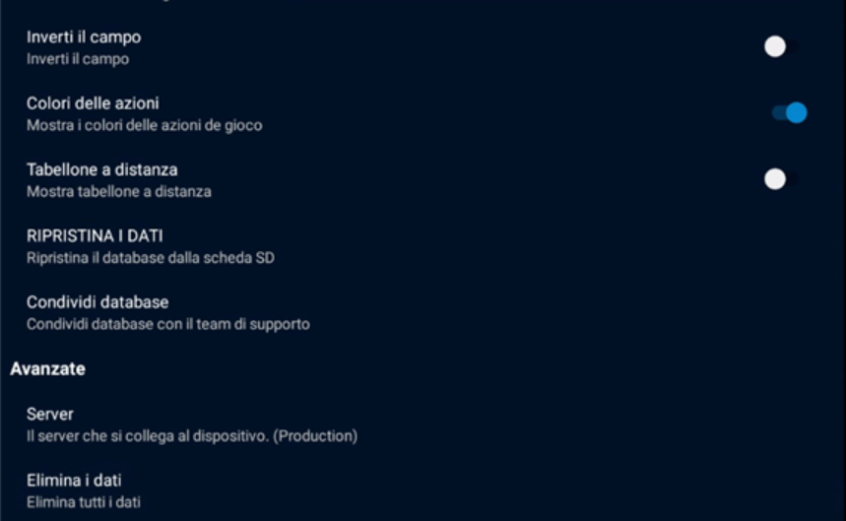
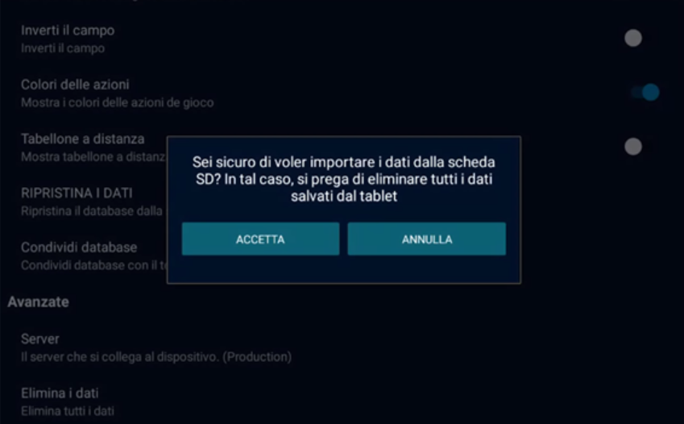
RECUPERARE I DATI DA UNA SCHEDA SD
Estrarre la scheda SD dal tablet
Inserire la scheda nel nuovo apparecchio
Andare sul menu “Opzioni” sulla schermata del login
Cliccare su ‘Recupera i dati’ ed accettare
Connettersi
Cliccare su ‘Cominciare un referto’
Selezionare la partita in corso
Continuare a registrare la partita

Slide 32
2019

